Slide 1
利益相反とは何か
なぜ問題なのか
エドガー大学教授
森のくま・さんでる

Slide 2
本家サンデル教授の逸話（暴走電車）

Slide 3
本家サンデル教授の逸話（暴走電車）

Slide 4
本家サンデル教授の逸話（暴走電車）

Slide 5
５－１＝４
犠牲者数を減らす選択が
→常に正義とは限らない

Slide 6
では、待避線の方にいる１人が
自分のかわいい息子だったら？

Slide 7

自分を雇ってくれている
鉄道会社の社長さんだったら
しかも昇進、特別ボーナスを
約束してくれていたら？

Slide 8
利益相反とは
その人の立場で、一方の利益を図る行為が、他方の利益を損なうことになる状態
もともとは法律の世界のことばだった

Slide 9
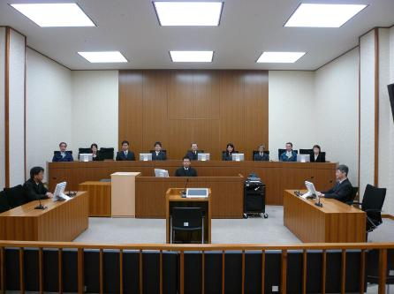
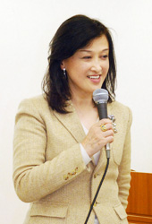

もともとは法律用語
民法第108条
同一の法律行為については、相手方の代理人となり、又は当事者双方の代理人となることはできない。

Slide 10
考えられる反論
「いや、私は正義を愛する高潔な弁護士なので、原告被告の両方から弁護士費用をもらっていても、どちらかに有利になるようなことは決してしない」
しかし人の心は弱い…
少なくとも敗訴した側からすると「わざとでは？」と感じる

Slide 11
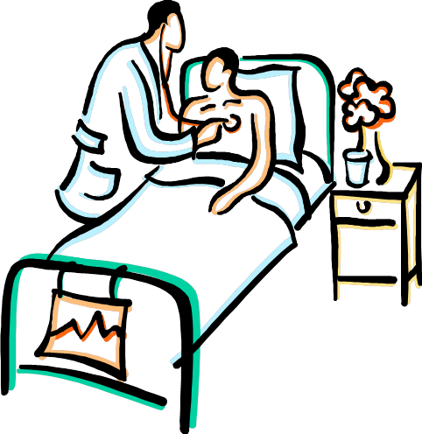
医療においては
今夜のテーマである医療における利益相反
例えば
最善の投薬をしてほしい
患者の利益
↕
それを投薬することによる
医者の個人的利益

Slide 12
考えられる反論
「いや、私は正義を愛する高潔な医師なので、製薬会社から金をもらっても、投薬する薬を左右するようなことは決してしない」
しかし人の心は弱い…
少なくとも外部の人からは「ほんとうに正しい投薬？」と感じる

Slide 13
ゲルシンガー事件
1999年ペンシルベニア大学
臨床試験中に
ジェシー・ゲルシンガー君（１８）が死亡
遺伝子治療で使われたウイルスによる感染症が原因だった
臨床試験の責任者は遺伝子治療に出資していたベンチャー企業の創立者
企業は研究資金を提供、治療薬の商業化権を保有、ペンシルベニア大学も株式の５％を所有していた

Slide 14
ゲルシンガー事件
ジェームズ・ウイルスン研究所長
ＦＤＡの調査「同じような副作用事例があったが報告を怠っていた」ことが判明
同意書には動物実験で出た副作用の記述がなく、利益相反も書かれていなかった
大学の倫理委員会は、それを見逃していた
→つまり規制が形骸化していた

Slide 15
事件を受けて…
２０００年ヘルシンキ宣言改訂
利益相反を
研究計画、被験者への説明、論文にも
明記するよう義務づけ ⇒ 全米で実現
２０１０年 医療改革法サンシャイン条項
すべての医療者への支払い開示義務
違反に対しては罰則

Slide 16
一方、日本では
ゲルシンガー事件は当時一般紙やテレビではまったく報道されず （２００８年の毎日新聞解説記事で初登場）
↓
↓
利益相反や研究不正に法的規制のない
倫理指針や業界の自主的ガイドラインのみ

Slide 17
そんな中で「ディオバン事件」
高血圧治療薬ディオバンの臨床試験をめぐり
製薬会社が国公立、私立の５大学にウラから資金提供して実施
奨学寄付金として１１億円超
製薬会社社員が一部の
データ解析に関与、不正、なぜそこまで

Slide 18
奨学寄付金とは
「学術研究と教育の奨励のため」と称して
大学の教室あてに寄付 使途を限定しない
日本の大手７２社の合計（毎日新聞集計）
３４６億円
他に原稿料・講演料２７０億円
情報提供関連費１４２８億円

Slide 19
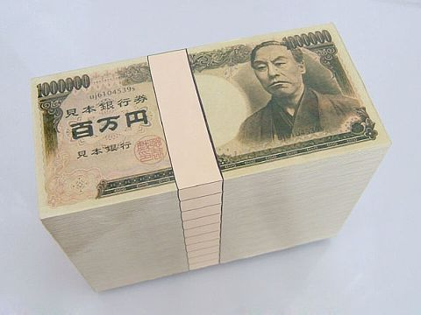
１０００万円持ってみたことあります？

Slide 20
５０００万円は？

Slide 21
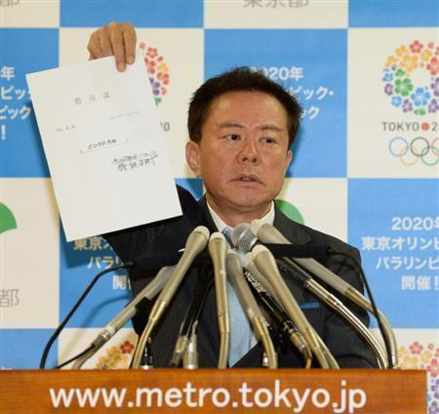
借りただけで辞任する人もいる
親切な人だな
と思いました

Slide 22
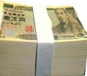
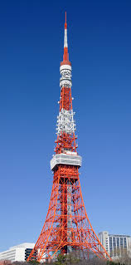
親切にもほどがある？
毎年贈与される３４６億円
高さ 約３４６m
重さ 約３６００ｋｇ
＝６９２inos
＝４３．３wat

Slide 23
医療は曲げられていないか
製薬会社は民間企業なのに
なんの利益にもならない奨学寄付金を
なぜ毎年６９２inosも出しつつけるのか？
すごく“親切な人”だから？

Slide 24
資金提供で臨床試験も変わる？
１９９４年アメリカ医師会雑誌
製薬会社が資金提供した
５６の臨床試験を評価
↓
自社の薬は他社の薬より
「優れている」 ２９％
「同等以上」 ７１％
「劣っている」 ０％

Slide 25
これは衝撃的なニュースでは？
奨学寄付金も「日本特異」として、
すべて一時的に停止した。

Slide 26
見出しにならない理由は
たぶん、ほとぼりが冷めたころにまた再開するだろう
そもそも奨学寄付金のこと、国民はあまり知らないし
利益相反という言葉もあまり知られていないし

Slide 27
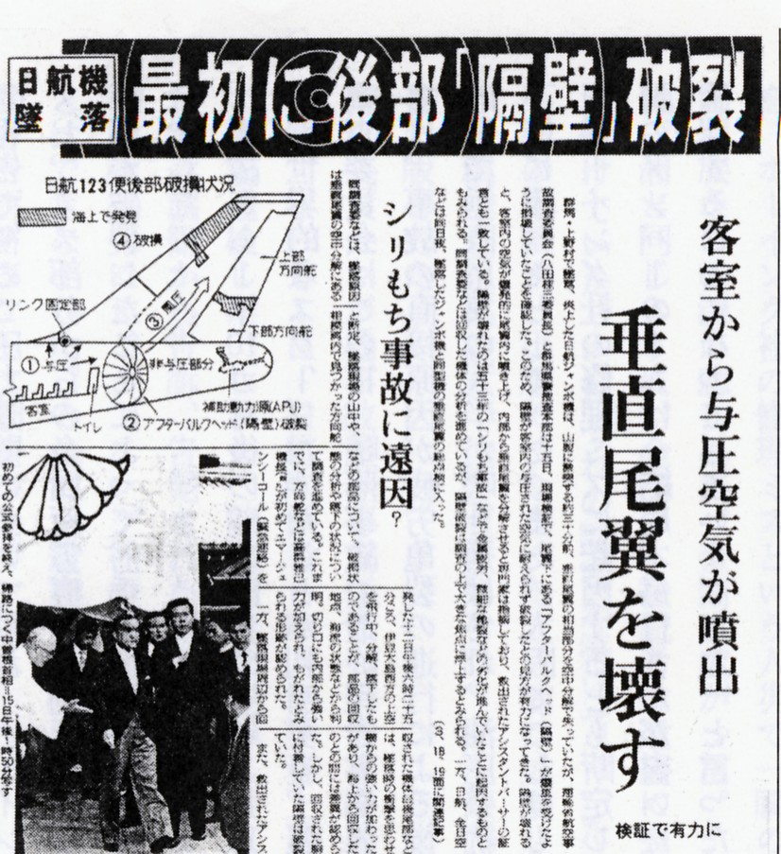
御巣鷹山の日航機事故

Slide 28
“金属疲労”が見出しに登場する件数
御巣鷹山の日航機事故（1985年）
美浜2号機 もんじゅ コースター事故など
読売新聞（ヨミダス歴史館で検索）
昭和
３５年 ４５年 ５５年
平成
元年 １０年 ２０年

Slide 29
利益相反を金属疲労なみに
“利益相反”という言葉が“金属疲労”なみにふつうに報道されるようになってほしい
きょうはそういう願いを込めたシンポジウムです
↓
“利益相反”を隠していることが恥となる社会
“利益相反”を放置することが許されない社会

